Slide 1
seminář pro příjemce Výzva č. 03_17_071 1. podmínky a pravidla realizace projektů
Oddělení projektů systému služeb (874)
Květen 2018

Slide 2
Co nás dnes čeká – dva semináře ☺
Je povinností ŘO zrealizovat ke každé vyhlášené otevřené výzvě alespoň dva typy seminářů pro příjemce:
Seminář s návazností na vydávání právních aktů na projekty vybrané k podpoře; účelem semináře je seznámit příjemce s podmínkami a pravidly OPZ stanovenými pro realizaci projektů, ovšem zpravidla bez prezentace konkrétního obsahu a rozsahu monitoringu projektů;
Seminář s návaznosti na povinnost předložit první zprávu o realizaci a žádost o platbu týkající se projektu; účelem semináře je poskytnout příjemcům návod, jak zpracovat vše potřebné pro předkládání zpráv o realizaci projektu a žádostí o platbu.

Slide 3
Co nás dnes čeká
Věcná část:
Základní informace (výzva č. 71, rozhodnutí,..)
Informační systémy, kde hledat informace
Změny v projektu
Kontroly projektu
Plán aktivit projektu
Finanční část:
Způsobilé a nezpůsobilé výdaje
Přímé a nepřímé náklady
2. seminář – Zpráva o realizaci a žádost o platbu
Dotazy

Slide 4
Výzva 71 – Podporované aktivity
1. Rozvíjení a zkvalitňování soc. služeb, soc. práce a sociálně-právní ochrany dětí
Podpora kvality a standardizace včetně vytváření kontrolních mechanismů pro oblast sociálních služeb i pro oblast sociální práce:
Zavádění komplexních programů, zavádění nástrojů mezioborové a mezirezortní spolupráce v oblasti soc. služeb a sociálně právní ochrany dětí
Nová řešení v sociálních službách a sociální práci
Propagace sociální práce
Vzdělávání soc. pracovníků a pracovníků v soc. službách (akreditované vzdělávací kurzy; odborné stáže; kvalifikační vzdělávání pracovníků v soc. službách)
Akreditované/certifikované sebezkušenostní výcviky
2. Podpora pečujících osob

Slide 5
Výzva 71 – nePodporované aktivity
Supervizní výcviky.
Tvorba nových vzdělávacích programů/kurzů.
Vytvoření e-learningu (obsahová část, vytvoření textů, technická část, softwarové zpracování, hardware).
Počítačové kurzy a jazykové kurzy.
Komunitní plánování.
Mzdové příspěvky na náhradu mzdy zaměstnavateli pro pracovníka po dobu jeho účasti v dalším vzdělávání.
Není možné podpořit běžný provoz sociální služby včetně přímé práce s klienty (např. mzdy sociálních pracovníků apod.). Je možné podpořit pilotní ověření nových řešení, jejichž součástí může být také přímá práce s klienty.

Slide 6
V JAKÉ FÁZI JSOU NYNÍ PROJEKTY
Výběrová komise (6. a 7. 12. 2017) doporučila k financování 86 projektů v celkové hodnotě přes 247 milionů Kč;
Všechny projekty mají uzavřený Právní akt o poskytnutí podpory, tzv. Rozhodnutí;
Rozhodnutí byla podepsána elektronickým podpisem ředitelky odboru 87, Ing. Heleny Petrokové;
Poštou se Rozhodnutí nedoručuje, je k dispozici v elektronické podobě v informačním systému ISKP;
Projektům se začátkem realizace v březnu, dubnu, květnu byla již vyplacena zálohová platba.

Slide 7
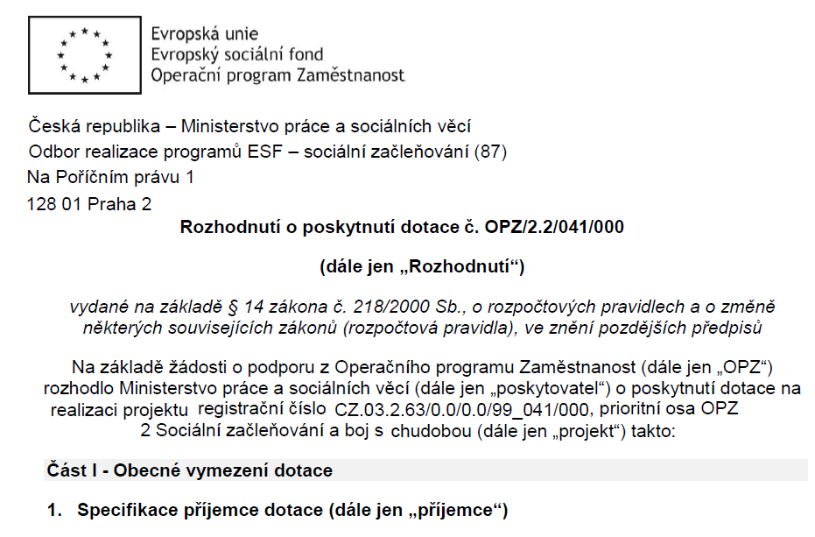
ROZHODNUTÍ O POSKYTNUTÍ DOTACE
Po podpisu textu právního aktu (PA) o poskytnutí podpory (Rozhodnutí o poskytnutí dotace) ředitelkou odboru 87 byl příjemce depeší informován o tom, že má právní akt k dispozici.
V okamžiku odpovědi statutárního zástupce (jeho zmocněnce) se žadatel stal příjemcem podpory. S textem PA je potřeba se seznámit.
RoD obsahuje: účel dotace, data zahájení a ukončení realizace, finanční rámec a platební podmínky, povinnosti příjemce a sankce.
Součástí Rozhodnutí o poskytnutí dotace je i příloha „Informace o projektu“ s obsahem klíčových aktivit, přehledem cílových skupin, finální podobou schváleného rozpočtu a finančním plánem projektu.
V případě podpory aktivit, které zakládají veřejnou podporu a projekt, nebo jeho část je financována vyrovnávací platbou, je přílohou Rozvojové pověření.

Slide 8
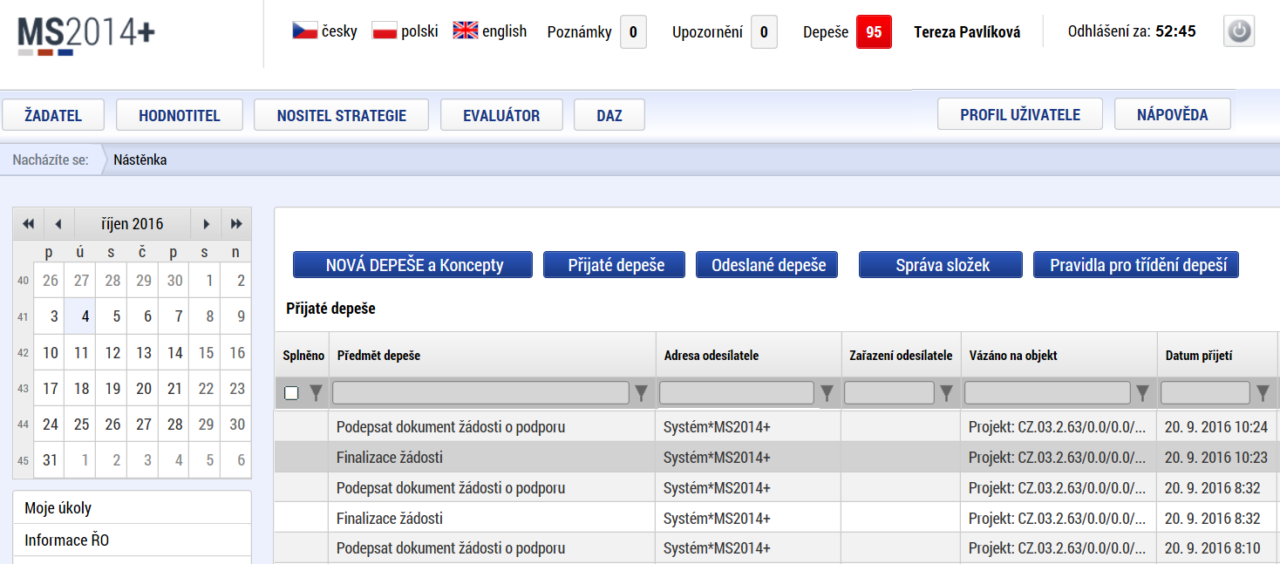
V JAKÝCH SYSTÉMECH PRACUJEME I.
IS KP14+
Informační systém konečného příjemce
pro žadatele a příjemce
Komunikace prostřednictvím depeší (odesílají se z projektu)
Řešení technických požadavků
=> Service desk: iskp@mpsv.cz

Slide 9
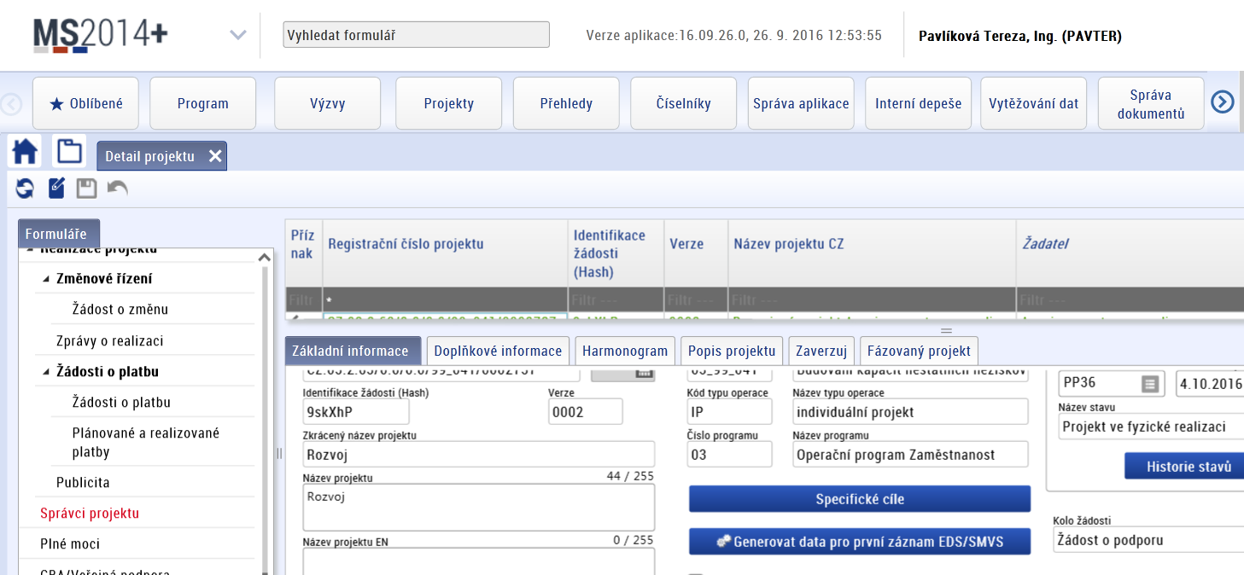
V JAKÝCH SYSTÉMECH PRACUJEME II.
MS2014+
zaměstnanci Řídícího orgánu
data mezi IS KP14+ a MS2014+ se přenášejí

Slide 10
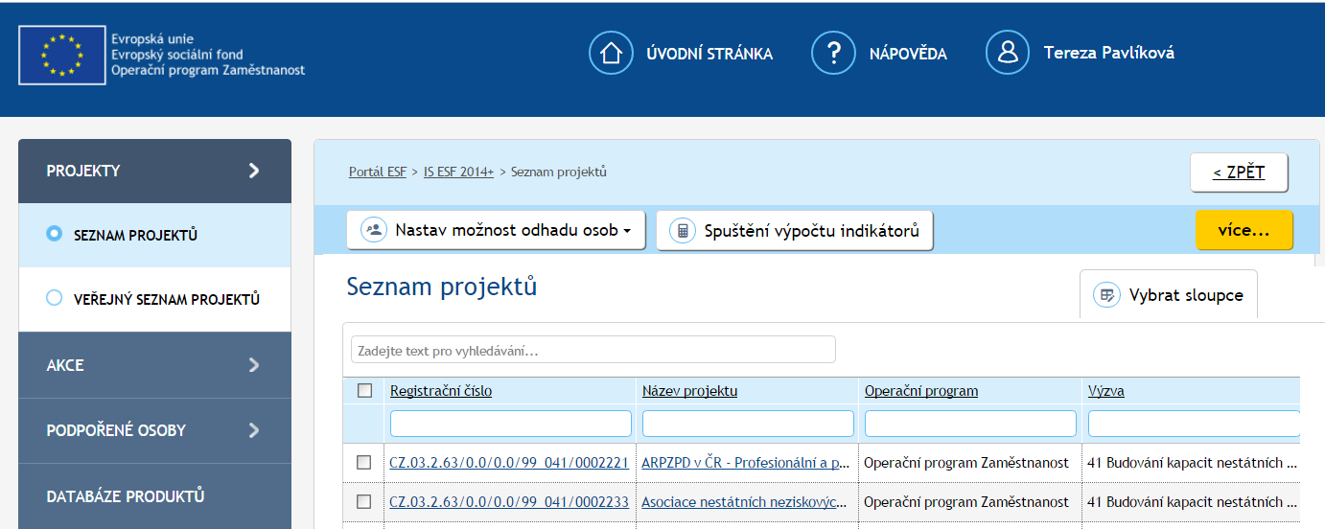
V JAKÝCH SYSTÉMECH PRACUJEME III.
IS ESF14+
monitorování podpořených osob
přes www.esfcr.cz
www.esfcr.cz

Slide 11
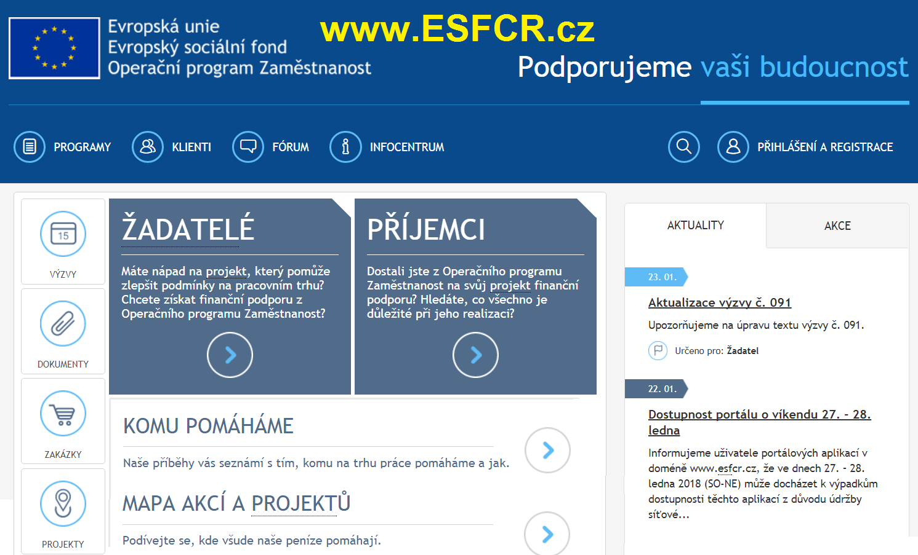
Rozcestník do více online aplikací (formuláře, databáze, fórum, IS ESF14+) => Jeden uživatelský účet
Sledování novinek ve vybraných sekcích, možnost vyhledávání
Informace o OPZ, OPLZZ, ESF, OP 2004 – 2020, evaluační zprávy,…

Slide 12
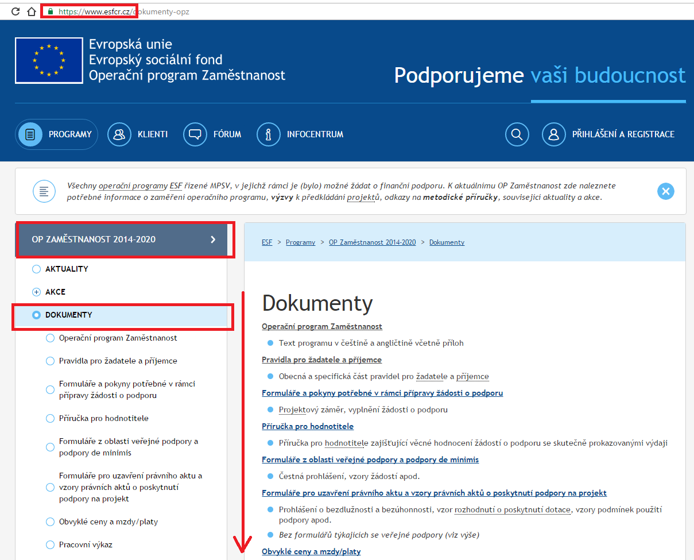

Slide 13
Obecná část pravidel pro příjemce
https://www.esfcr.cz/pravidla-pro-zadatele-a-prijemce-opz/-/dokument/797767
Upravuje mj.:
územní způsobilost projektů,
monitorování na úrovni projektu, včetně monitorovacích indikátorů a vymezení bagatelní podpory účastníka projektu,
zadávání zakázek,
horizontální principy,
šíření výstupů projektu,
evaluace výsledků projektu,
povinnosti příjemců v oblasti informování a komunikace, včetně povinných prvků vizuální identity OPZ a jejich technických parametrů (Generátor nástrojů povinné publicity https://publicita.dotaceeu.cz/gen/krok1 )
veřejnou podporu a podporu de minimis,
ukončení realizace projektu (včetně předčasného).

Slide 14
Specifická část pravidel pro příjemce
https://www.esfcr.cz/pravidla-pro-zadatele-a-prijemce-opz/-/dokument/797817
Pro výzvu č. 71 je závazná: Specifická část pravidel pro žadatele a příjemce pro projekty se skutečně vzniklými výdaji a případně také s nepřímými náklady
Existuje také ještě: Specifická část pravidel pro žadatele a příjemce pro projekty s jednotkovými náklady
Upravuje:
změny projektu,
způsobilé výdaje, včetně jejich dokladování,
finanční řízení projektu, včetně finančních toků.

Slide 15
další příručky
Tabulka obvyklých cen a mezd:
https://www.esfcr.cz/obvykle-ceny-a-mzdy-platy-opz
Pokyny k evidenci podpory poskytnuté účastníkům projektu:
https://www.esfcr.cz/monitorovani-podporenych-osob-opz
Pokyny k vyplnění zprávy o realizaci a žádosti o platbu:
https://www.esfcr.cz/pokyny-k-vyplneni-zpravy-o-realizaci-zadosti-o-platbu-a-zadosti-o-zmenu-opz
Pokyny ke zpracování žádosti o změnu:
https://www.esfcr.cz/pokyny-k-vyplneni-zpravy-o-realizaci-zadosti-o-platbu-a-zadosti-o-zmenu-opz
Šablony a vzory pro vizuální identitu:
https://www.esfcr.cz/sablony-a-vzory-pro-vizualni-identitu-opz
Vzory pro zadávací/výběrová řízení:
https://www.esfcr.cz/vzory-pro-zadavaci-vyberova-rizeni-opz
Formuláře z oblasti veřejné podpory a podpory de minimis:
https://www.esfcr.cz/formulare-z-oblasti-verejne-podpory-a-podpory-de-minimis-opz

Slide 16
kontroly na místě

Slide 17
KONTROLY NA MÍSTĚ
Příjemce je povinen umožnit ověření skutečností, které popisuje v žádosti o podporu a zprávách o realizaci projektu či dalších dokumentech.
Ohlášená kontrola - Příjemce je dopředu informován
o připravované kontrole, je mu poskytnut seznam
potřebné dokumentace a časový
harmonogram kontroly.
Neohlášená kontrola – zejména při ověřování
reálnosti probíhajících aktivit.
Příjemce musí umožnit vstup kontrolou pověřeným osobám, včetně přístupu k veškeré dokumentaci týkající se projektu, a během realizace projektu, ale také po celou dobu, po kterou je povinen uchovávat dokumentaci projektu.
K provádění kontrol na místě či auditů oprávněno také Ministerstvo financí, orgány finanční správy, Evropská komise nebo Evropský účetní dvůr a Nejvyšší kontrolní úřad, popř. je mohou doprovázet další přizvané osoby.

Slide 18
plán aktivit

Slide 19
Plán aktivit
Žádost o podporu neobsahuje přesné termíny konání aktivit.
ŘO si proto může od příjemce vyžádat plán aktivit projektu (na určité časové období nebo po celou dobu realizace projektu) – depeší.
Plán aktivit projektu slouží ŘO k provádění neohlášených kontrol realizace jednotlivých projektů.
Bližší informace viz Obecná část pravidel

Slide 20
změny projektu

Slide 21
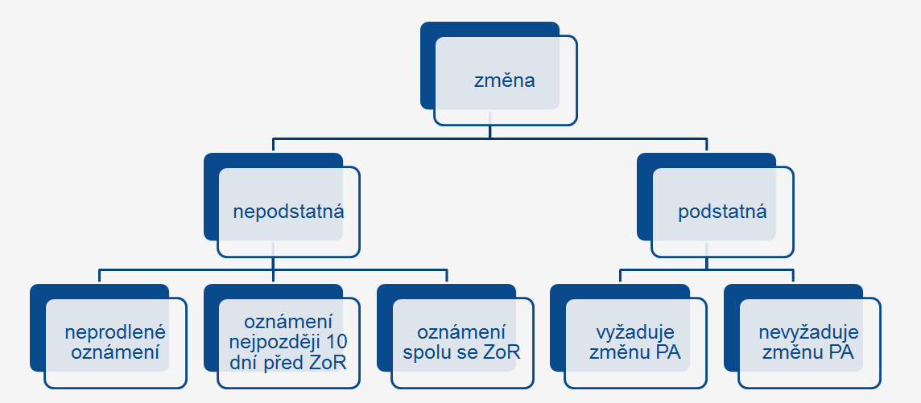
změny projektu
Změnu zadává příjemce v systému ISKP2014+ prostřednictvím formuláře žádosti o změnu (elektronicky s elektronickým podpisem oprávněné osoby).
Pokyny k vyplnění žádosti o změnu (ŽoZ): http://www.esfcr.cz/file/9973/

Slide 22
Podstatné a Nepodstatné změny
Nepodstatné změny:
nepodléhají předchozímu souhlasu ŘO
Podstatné změny:
před jejich provedením nezbytný souhlas ŘO
mají vliv na charakter projektu, na splnění cílů projektu či dobu realizace projektu
v některých případech vyžadují vydání Změnového právního aktu
POZOR: Rozlišení, zda se jedná o podstatnou či nepodstatnou změnu, může být někdy problematické. V případě nejistoty konzultovat plánovanou změnu v dostatečném časovém předstihu s projektovým manažerem projektu!
POZOR: To, že nepodstatná změna nevyžaduje schválení ŘO, neznamená, že je automaticky správně.

Slide 23
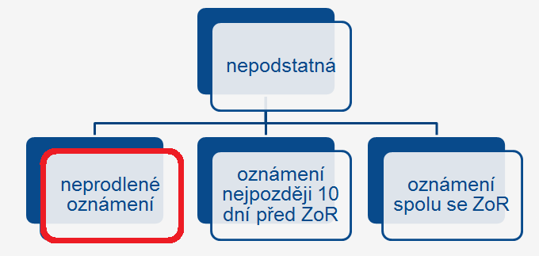
Nepodstatné změny I
Nepodléhají předchozímu souhlasu, ale informace o změně se podává neprodleně:
změna sídla příjemce podpory;
změna kontaktní osoby projektu (včetně změny kontaktních údajů – telefon, e-mail) či adresy pro doručení písemností;
změna v osobách vykonávajících funkci statutárního orgánu příjemce;
změna názvu příjemce (blíže viz kap. 5.1.3 Specifických pravidel => někdy se jedná o podstatnou změnu, např.: fúze, rozdělení nebo převodu jmění na společníka atd.)

Slide 24
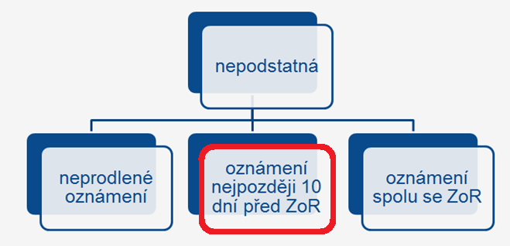
Nepodstatné změny II
Nepodléhají předchozímu souhlasu, ale informace o změně se podává nejpozději 10 pracovních dní před termínem podání nejbližší Zprávy o realizaci:
změna finančního plánu projektu;
změna rozpočtu projektu (přesun prostředků mezi položkami, vytváření nových položek) v rámci jedné kapitoly rozpočtu;
přesun prostředků mezi jednotlivými kapitolami rozpočtu do výše 20 % celkových způsobilých výdajů projektu v režimu financování skutečně prokazovaných výdajů (kumulovaně).

Slide 25
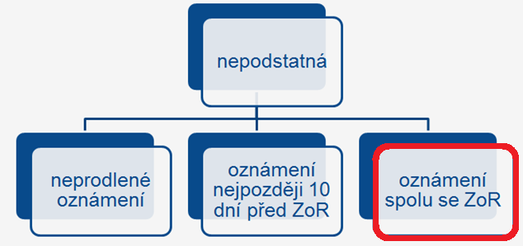
Nepodstatné změny III
Nepodléhají předchozímu souhlasu, ale informace o změně se podává spolu s nejbližší ZoR:
změna místa realizace nebo území dopadu, které nemají dopad na způsobilost výdajů;
navýšení počtu osob z cílové skupiny, které jsou do projektu zapojeny;
změna týkající se plátcovství daně z přidané hodnoty u příjemce;
změna ve způsobu provádění klíčových aktivit, která nemá negativní dopad na plnění cílů projektu (tzv. změna technických aspektů KA):*
načasování nebo rozfázování provádění aktivity,
rozšíření/snížení počtu činností, které klíčová aktivita předpokládala původně v menším/větším rozsahu,
prodloužení provádění aktivity nad rozsah, který byl původně naplánovaný (ovšem stále v rámci schváleného období realizace projektu), …
* K ŽoZ je vhodné přiložit dokument s navrhovaným zněním aktivit – například v režimu změn

Slide 26
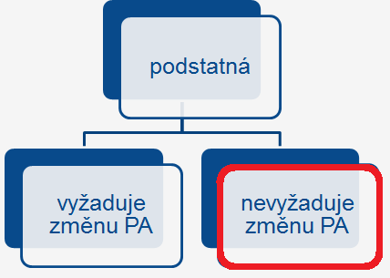
Podstatné změny I
Podléhají předchozímu souhlasu ŘO, ale nevyžadují vydání změnového práv. aktu:
jiné než technické (nepodstatné) změny v klíčových aktivitách (např. zrušení či přidání klíčové aktivity);
zahrnutí nové cílové skupiny, tj. rozšíření projektu (respektující výzvu) i na osoby, na které projekt původně zaměřen nebyl
přesun prostředků mezi jednotlivými kapitolami rozpočtu vyšší než 20 % celkových způsobilých výdajů projektu v režimu financování skutečně prokazovaných výdajů (počítáno kumulovaně);
změna bankovního účtu projektu;
změna ve vymezení monitorovacích období (pokud se nemění termín ukončení realizace projektu).

Slide 27
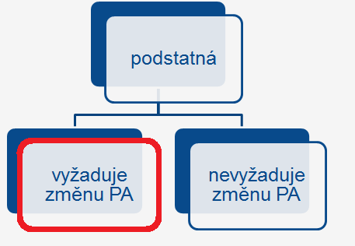
Podstatné změny II
Podléhají předchozímu souhlasu ŘO a vyžadují vydání změnového právního aktu:
změna plánovaných výstupů a výsledků projektu (tj. cílových hodnot indikátorů);
změna termínu ukončení realizace projektu;
nahrazení partnera projektu jiným subjektem/subjekty;
navýšení částky veřejné podpory či podpory de minimis, kterou projekt zakládá příjemci nebo partnerovi s finančním příspěvkem;
navýšení částky vyrovnávací platby na služby obecného hospod. zájmu, která je v právním aktu specifikována.
Změny v osobě příjemce – řešeno podrobně ve Specif. pravidlech – může se jednat jak o podstatnou x nepodstatnou změnu

Slide 28
Změny projektu – závěrem I.
ŘO může žádost o změnu:
v případě žádostí o nepodstatnou změnu potvrdit (vzít na vědomí) nebo vrátit k přepracování;
v případě žádostí o podstatnou změnu schválit, zamítnout nebo vrátit k přepracování;
Lhůty: ŘO má na posouzení podstatné změny 20 pracovních dnů, na kontrolu nepodstatné změny 5 pracovní dní (od předložení žádosti o změnu). Lhůta se zastavuje na dopracování žádosti.
Schválení žádosti o změnu rozpočtu není možné chápat jako souhlas se všemi výdaji, které příjemce do nově vytvořených či navýšených řádků rozpočtu bude následně nárokovat ke schválení. Posuzování způsobilosti výdaje probíhá vždy nad konkrétním nárokovaným výdajem v každé ŽoP. Schválení rozpočtových změn tedy způsobilost nezaručuje.

Slide 29
Změny projektu – závěrem II.
Žádosti o změnu podané na ŘO, u nichž ještě nebyla administrace ukončena, mohou, pokud platnost změny zasahuje do monitorovacího období, za které má být předložena zpráva o realizaci (či žádost o platbu), mít dopad na povinnosti příjemce týkající se předkládání zpráv o realizaci (a žádostí o platbu).
Tyto souvislosti jsou uvedeny v Obecné části pravidel pro žadatele a příjemce v rámci OPZ, v části věnované zprávám o realizaci projektu.
Projektový manažer Vašeho projektu rád poradí

Slide 30
Změnové řízení v Iskp14+

Slide 31
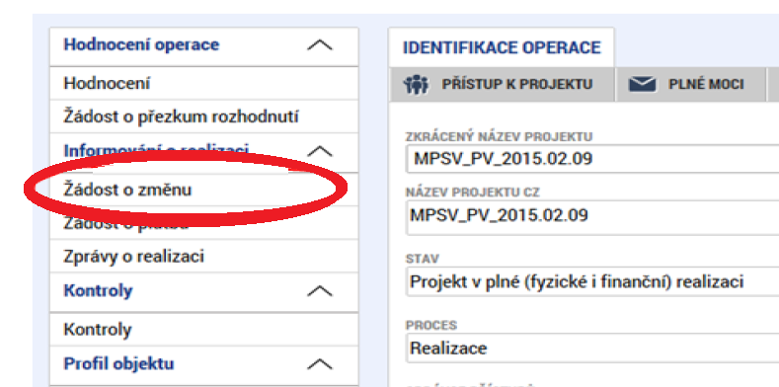
Změny vyžádané příjemcem – IS KP14+
Záložka Žádost o změnu
Vytvořit žádost o změnu
Účinnost změny
Výběr obrazovek pro vykázání změn
Tlačítko SPUSTIT zcela dole na stránce s výběrem obrazovek
Vyplnit odůvodnění ŽoZ a Uložit
Vykázat změnu, Finalizovat, podepsat

Slide 32
Změny vyžádané příjemcem – IS KP14+
Vybírat jen obrazovky které chcete vyplnit - nelze rozpracovat dvě ŽoZ se stejnými obrazovkami.
POZOR: finanční obrazovky (rozpočet + rozpad financování + finanční plán) jsou provázané! Aktivují se všechny dohromady. I při změně pouze v rozpočtu musí být proveden i rozpad financování!
Zaslání na ŘO
Kontrola – finalizace – podpis ŽoZ = odeslání na ŘO
Návod na www.esfcr.cz
https://www.esfcr.cz/pokyny-k-vyplneni-zpravy-o-realizaci-zadosti-o-platbu-a-zadosti-o-zmenu-opz/-/dokument/809732

Slide 33
Schvalovací proces
ŘO po doručení žádosti o změnu určí druh změny (podstatná se změnou právního aktu, bez změny právního aktu, nepodstatná změna).
Příjemce totiž při založení ŽoZ v IS KP14+ nemá možnost editovat pole Typ závažnosti změny.
V závislosti na druhu změny probíhá schvalovací proces.
Je-li třeba opravy ŽoZ, ŘO vrátí k dopracování, jinak bude ŽoZ buď akceptována, schválena, nebo neschválena.

Slide 34
(ne)způsobilé výdaje

Slide 35
Způsobilé a nezpůsobilé výdaje
Podpora z OPZ je určena výhradně na způsobilé výdaje
Řídící orgán je oprávněn vyžádat si od příjemce jakýkoliv dokument nezbytný pro ověření způsobilosti výdajů v rámci projektu (může jít i o dokument, který vznikl v době před zahájením realizace projektu).
Režim financování metodou skutečně vzniklých výdajů je založen na tom, že ke stanovení výše způsobilých výdajů dochází na základě reálně vzniklých a uhrazených výdajů prostřednictvím jejich doložení účetním, daňovým či jiným dokladem.

Slide 36
Charakteristika způsobilého výdaje
je v souladu s právními předpisy (tj. zejména legislativou EU a ČR),
je v souladu s pravidly programu a s podmínkami poskytnutí podpory,
je přiměřený,
vznikl v době realizace projektu (kdy datum zahájení i datum ukončení realizace specifikuje právní akt (nejpozději však 31. 12. 2023), a byl uhrazen (pokud je to relevantní) nejpozději do okamžiku ukončení administrace závěrečné zprávy o realizaci projektu, resp. závěrečné žádosti o platbu),
splňuje podmínky územní způsobilosti (tj. váže se na aktivity projektu, které jsou územně způsobilé),
je řádně identifikovatelný, prokazatelný a doložitelný,
je nezbytný pro dosažení cílů projektu.
Uvedené podmínky musejí být naplněny všechny zároveň.

Slide 37
Charakteristika základních pojmů – Způsobilé výdaje
Přiměřenost výdaje = dosažení optimálního vztahu mezi:
Hospodárností, tj. zajištěním kvalitně dosažených úkolů s co nejnižším vynaložením veřejných prostředků (vazba na ceny obvyklé viz www.esfcr.cz)
Účelností, tj. využitím veřejných prostředků k zajištění optimální míry dosažení cílů
Efektivností, tj. vynaložením veřejných prostředků tak, aby se ve srovnání s jejich objemem dosáhlo maximálního rozsahu, kvality a přínosu
Pokud výdaje vykazované příjemcem nejsou přiměřené, ŘO je oprávněn výdaj jako způsobilý neschválit, nebo jej schválit pouze do určité výše.
Časová způsobilost výdaje
Výdaj vznikl v době realizace projektu
Tato podmínka musí být ověřitelná (např. datem na účetním dokladu apod.)

Slide 38
Celkové způsobilé náklady projektu
Platba příjemci =
PŘÍMÉ NÁKLADY
(aktivity, které mají přímou vazbu na CS)
+
NEPŘÍMÉ NÁKLADY
(obvykle nemají přímou vazbu na CS)
Nepřímé náklady příjemce prokazuje procentuálním poměrem (%) vůči skutečně vynaloženým způsobilým přímým nákladům, a to v rámci předložené zprávy o realizaci projektu s žádostí o platbu)
Pomůcka k identifikaci přímých a nepřímých nákladů (https://www.esfcr.cz/pravidla-pro-zadatele-a-prijemce-opz/-/dokument/797894)
Využití nepřímých nákladů není předmětem kontrol (administrativních, ani kontroly na místě).

Slide 39
Celkové způsobilé náklady projektu
NEPŘÍMÉ NÁKLADY MOHOU DOSAHOVAT MAXIMÁLNĚ 25 % PŘÍMÝCH ZPŮSOBILÝCH NÁKLADŮ PROJEKTU Pro projekty, u nichž podstatná většina nákladů vznikne formou nákupu služeb, jsou procenta nepřímých nákladů snížena:
Pokud podíl nákupu služeb na celkových přímých způsobilých nákladech projektu činí více než 60 % a méně než 90 %, je procento nepřímých nákladů sníženo na 15 %.
Pokud podíl nákupu služeb na celkových přímých způsobilých nákladech projektu činí 90 % a více, je procento nepřímých nákladů sníženo na 5 %.

Slide 40
Způsobilé výdaje – osobní náklady
Způsobilé výdaje - Osobní náklady členů RT
Mzdy a platy zaměstnanců příjemce nebo partnera s finančním příspěvkem pracujících výhradně pro projekt.
Příslušná část mezd nebo platů zaměstnanců příjemce nebo partnera s finančním příspěvkem podílejících se na projektu pouze částí svého úvazku.
Odměny zaměstnanců příjemce nebo partnera s finančním příspěvkem zaměstnaných na dohodu o pracovní činnosti anebo dohodu o provedení práce.
Odměna příjemce nebo partnera s finančním příspěvkem, který je OSVČ.
Osobní náklady pracovníků příjemce nebo partnera s finančním příspěvkem (členů RT), kteří vykonávají pro projekt činnosti, které patří na základě vymezení nepřímých nákladů mezi nepřímé náklady, patří do nepřímých nákladů.

Slide 41
Způsobilé výdaje - osobní náklady
Způsobilé osobní náklady - součet hrubé mzdy/platu/odměny z dohody a odvodů na sociální a zdravotní pojištění hrazených zaměstnavatelem a případně dalších výdajů na zaměstnance, které je zaměstnavatel povinen hradit na základě platných právních předpisů (např. odvody do FKSP, zákonné pojištění odpovědnosti zaměstnavatele za škodu při pracovním úrazu nebo nemoci z povolání apod.).
Způsobilé osobní náklady by měly respektovat obvyklou výši v daném místě, čase a oboru. V případě nárokování vyšších mzdových sazeb - nutné odůvodnění.
Informace k obvyklých mzdám a platům:
Na stránkách ww.esfcr.cz: https://www.esfcr.cz/obvykle-ceny-a-mzdy-platy-opz
Na stránkách www.mpsv.cz: Informační systém o průměrném výdělku (ISPV): www.mpsv.cz/ISPV.php

Slide 42
Způsobilé výdaje – osobní náklady
MZDY A PLATY ČLENŮ REALIZAČNÍHO TÝMU
Pracovní smlouvy a dohody o pracích konaných mimo pracovní poměr (DPP/DPČ) musí být v souladu se zákoníkem práce
DPČ - týdenní rozsah nesmí v průměru překračovat 20 hodin, a to maximálně za dobu 52 týdnů
Do částky 2499 Kč za měsíc nejsou obvykle hrazeny odvody na zdravotní a sociální pojištění.
Od částky 2500 Kč za měsíc vzniká povinnost platby zdravotního a sociálního pojištění.
DPP - rozsah práce nesmí překročit 300 hodin v kalendářním roce u jednoho zaměstnavatele
Zdravotní a sociální pojištění se platí, jen pokud dosáhne odměna alespoň 10 001 Kč. Pokud má zaměstnanec u zaměstnavatele více DPP a součet zúčtovaných příjmů z těchto dohod přesáhne v měsíci 10 000 Kč, pak se hradí odvody na zdravotní a sociální pojištění

Slide 43
Způsobilé výdaje – osobní náklady
Povinné náležitosti PS a dohod v OPZ:
popis pracovní činnosti,
identifikace projektu (název či registrační číslo),
rozsah činnosti, tzn. úvazek nebo počet hodin za časovou jednotku,
výše odměny.
Úvazek pracovníka zapojeného do realizace projektu OPZ může být maximálně 1,0 dohromady u všech subjektů (příjemce a partneři) zapojených do daného projektu, a to po celou dobu zapojení daného pracovníka do realizace projektu OPZ.
Úvazek 1,0 mínus neprojektové úvazky = projektový úvazek
Příklad: PS: 0,8 hodin (mimo projekt)
DPČ projekt: 0,3; Maximální úvazek pro projekt je možný 0,2.

Slide 44
Způsobilé výdaje - osobní náklady
Odvody zaměstnavatele na sociální a zdravotní pojištění
Způsobilé jsou odvody na sociální a zdravotní pojištění spojené se zaměstnancem hrazené zaměstnavatelem povinně na základě právních předpisů.
Odměny
Způsobilé jsou odměny za splnění mimořádného nebo zvlášť významného úkolu apod. Zdůvodnění vyplacených odměn je nezbytnou podmínkou jejich způsobilosti. Příjemce stanoví kritéria, při jejichž splnění lze odměny zaměstnanci poskytnout.
Způsobilé jsou odměny, které nepřekročí 25 % ročního úhrnu nejvyššího platového tarifu a nejvýše přípustného osobního příplatku v příslušné platové třídě, nebo roční mzdy/odměny z dohody, kdy se vychází z částky dle poslední platné verze pracovní smlouvy/dohody o pracovní činnosti/dohody o provedení práce.

Slide 45
Způsobilé výdaje - osobní náklady
Náhrady za dovolenou
Náhrady za dovolenou jsou způsobilé pouze v rozsahu, v jakém odpovídají míře zapojení zaměstnance do realizace projektu v měsíci, v němž je dovolená čerpána (= úvazek dle pracovní smlouvy, DPČ, DPP v projektu).
Způsobilým výdajem je náhrada mzdy nebo platu za dovolenou v rozsahu, který zaměstnavatel musí zaměstnanci poskytnout na základě platného právního předpisu, kolektivní smlouvy nebo vnitřního předpisu zaměstnavatele.
Fond kulturních a sociálních potřeb
FKSP je způsobilým nákladem u organizací, které musí povinně tvořit FKSP dle zákona.
Způsobilé jsou náklady na tvorbu, ne na čerpání FKSP.

Slide 46
Způsobilé výdaje - osobní náklady
Pracovní neschopnost
Způsobilým výdajem je náhrada mzdy nebo platu, nebo odměny z dohody (resp. poměrná část) za dny dočasné pracovní neschopnosti nebo nařízené karantény ve výši a trvání, ve kterých je zaměstnavatel povinen tuto náhradu mzdy, nebo platu, nebo odměny z dohody poskytovat podle platných právních předpisů, podle kolektivní smlouvy nebo vnitřního předpisu zaměstnavatele.
Další překážky v práci
Způsobilá je také náhrada mzdy nebo platu (resp. poměrná část) v případě dalších překážek v práci, za které v souladu se zákoníkem práce, nebo s kolektivní smlouvou, nebo s vnitřním předpisem zaměstnavatele přísluší zaměstnanci náhrada mzdy/platu hrazená zaměstnavatelem (např. svatba, narození dítěte, studijní volno, promoce, překážky na straně zaměstnavatele apod.).

Slide 47
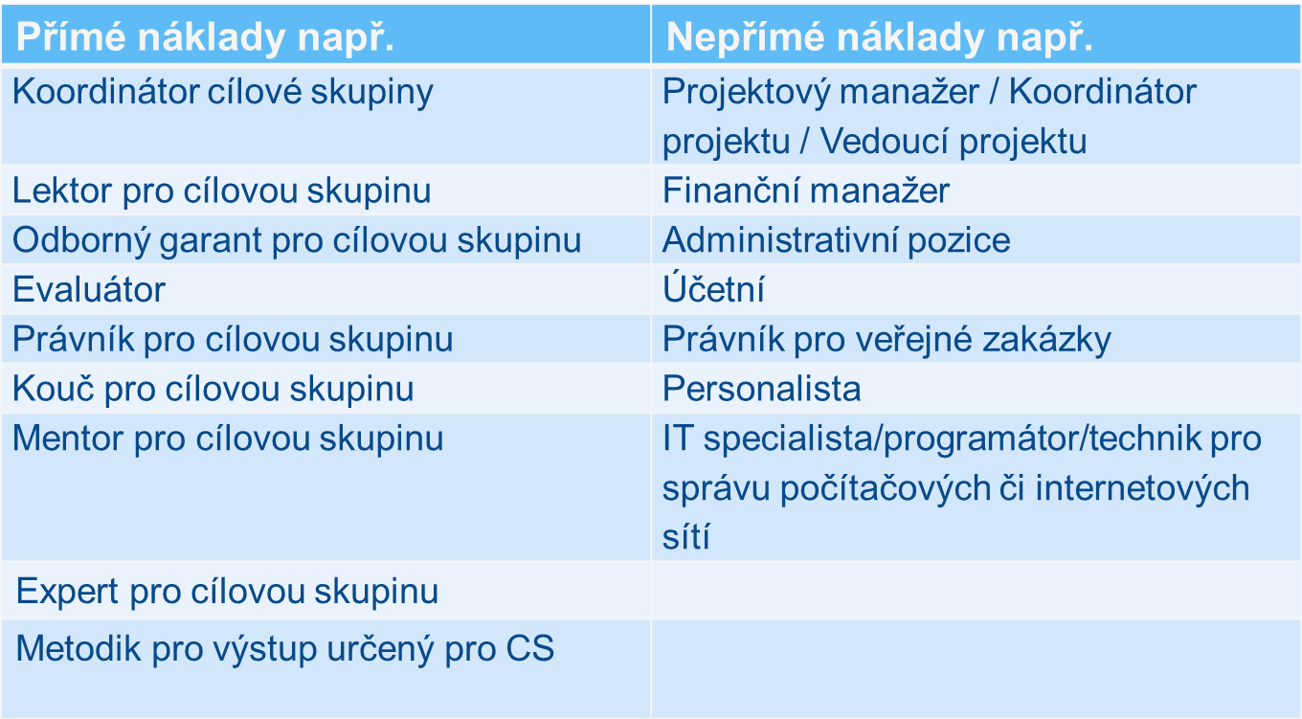
Způsobilé výdaje - Osobní náklady PN a NN
Rozhodná je náplň práce, ne název pozice.
Pomůcka: pracovník nepracuje s cílovou skupinou nebo pro ni nepřipravuje výstupy = jedná se o nepřímý náklad (NN) a naopak

Slide 48
Způsobilé výdaje – Cestovné
Výdaje spojené s cestami zaměstnanců (včetně DPP a DPČ) příjemce, partnerů s finančním příspěvkem. Jedná se o zahraniční pracovní cesty členů realizačního týmu.
Způsobilé výdaje: Jízdní výdaje, ubytování, stravné, nezbytné vedlejší výdaje
Při vyúčtování zahraniční pracovní cesty se postupuje podle vyhlášky MF o základních sazbách stravného v cizí měně platné pro daný rok

Slide 49
Způsobilé výdaje – Cestovné
Cestovní náhrady pro zahraniční experty, v režimu per diems:
náklady na ubytování, stravné a cestovné v ČR.
Dle sazeb EU publikovaných na: https://ec.europa.eu/europeaid/applicable-rates-diems-framework-ec-funded-external-aid-contracts-18032015_en
230 eur při pobytu přes noc, jinak paušál 75 eur (varianty se nekombinují)
Způsobilost počtu prokazovaných nocí je posuzována v souvislosti s prokazovanými aktivitami projektu.
Letenka (economy) na cesty nad 500 km, jinak ekvivalent ceny jízdenky 1. třídy.

Slide 50
Způsobilé výdaje - cestovné – PN a NN

Slide 51
Způsobilé výdaje – nákup zařízení a vybavení
Investiční výdaje - odpisovaný hmotný majetek (pořizovací hodnota vyšší než 40 tis. Kč) a nehmotný majetek (pořizovací cena vyšší než 60 tis. Kč).
Neinvestiční výdaje – neodpisovaný hmotný majetek (pořizovací hodnota nižší než 40 tis. Kč) a nehmotný majetek (pořizovací cena nižší než 60 tis. Kč).
Pro vybavení členů RT platí, že proplácet lze výši nákladů odpovídající zapojení do projektu (2 x 0,5 úvazek = 1 počítač)
Náklady na zařízení a vybavení pro pracovníky, jejichž mzdy jsou hrazené z nepřímých nákladů, patří do nepřímých nákladů.
Křížové financování pro výzvu č. 71 není relevantní (investiční náklady jsou nezpůsobilý výdaj).

Slide 52
Způsobilé výdaje nákup zařízení a vybavení
Případné využívání zařízení a vybavení pro administraci projektu a současně pro cílovou skupinu (např. tiskárna) vyžaduje rozdělení dotčených výdajů v adekvátním poměru mezi přímé a nepřímé náklady.
Případné využívání zařízení a vybavení pro účely i mimo projekt vyžaduje rozdělení dotčených výdajů na část relevantní pro projekt a zbývající část.
Nárokovat lze jeden druh výpočetní techniky (pokud je zakoupen např. stolní počítač, není možné koupit pro daného pracovníka ještě notebook apod.).
Do nepřímých nákladů patří: např. nákup zařízení a vybavení určených pro administraci projektu, nákup zařízení a vybavení pro pracovníky, jejíchž mzdy jsou hrazené z nepřímých nákladů, nosiče pro záznam dat, spotřební materiál – podrobně viz. Příručka Specifická část pravidel pro žadatele a příjemce v rámci OPZ pro projekty se skutečně vzniklými výdaji a případně také s nepřímými náklady.

Slide 53
Způsobilé výdaje - Přímá podpora
Specifická pravidla pro příjemce
Výdaje spojené se zapojením CS do projektu – zejména se zaměstnáváním a vzděláváním CS projektu.
Patří sem:
Cestovní náhrady, jízdné, stravné CS
Příspěvek na péči o dítě a další závislé osoby
Jiné nezbytné náklady CS
Výzva 71 nepodporuje mzdové příspěvky na náhradu mzdy zaměstnavateli pro pracovníka po dobu jeho účasti v dalším vzdělávání.

Slide 54
Způsobilé výdaje - Nákup služeb
Předmětem nákupu služeb mohou být zejména: zpracování analýz, průzkumů, studií, lektorské služby, školení a kurzy, vytvoření nových publikací, pronájem prostor pro práci s cílovou skupinou (např. pronájem učebny) apod.
Způsobilými výdaji nejsou výdaje na nákup lektorských služeb/školení/kurzů, na které má příjemce či partner platnou akreditaci. U těchto kurzů se má za to, že zapojení externího dodavatele nenaplňuje podmínku hospodárnosti. Nákupem lektorských služeb se rozumí i situace, kdy danou akci organizačně zajišťuje příjemce či partner, nicméně lektor by lektorskou činnost prováděl na základě objednávky či smlouvy a následně by poskytnutou službu fakturoval.
Při výběru dodavatele je nutné postupovat v souladu s příručkou Obecná část pravidel pro žadatele a příjemce v rámci OPZ, část Pravidla pro zadávání zakázek.
DPH – rozdílné pro plátce a neplátce (x Akreditované kurzy – bez DPH)
U neplátce je DPH způsobilým výdajem
U plátců je DPH způsobilým výdajem, pokud nevzniká nárok na odpočet

Slide 55
Vedení účetnictví a dokladování výdajů

Slide 56
Vedení účetnictví
Příjemci jsou povinni vést účetnictví nebo daňovou evidenci v souladu s předpisy ČR. Příjemci, kteří vedou účetnictví v plném nebo zjednodušeném rozsahu podle zákona č. 563/1991 Sb., o účetnictví, vedou účetnictví způsobem, který zajistí jednoznačné přiřazení účetních položek spadajících do přímých nákladů ke konkrétnímu projektu, tj. zejména výnosů a nákladů a zařazení do evidence majetku.
Dále je nutné vést své příjmy a výdaje (výnosy a náklady) transparentně s jednoznačnou vazbou ke konkrétní sociální službě v rámci projektu – identifikátoru služby (zejména účetní střediska, zakázky).
Je-li dotace vyplácena v režimu vyrovnávací platby za službu obecného hospodářského zájmu, má příjemce povinnost vést příjmy a výdaje (výnosy a náklady) spojené s poskytováním příslušné služby ve svém účetnictví odděleně od příjmů a výdajů (výnosů a nákladů) spojených s jinými službami či činnostmi organizace. Povinnost odděleného účtování se vztahuje na veškeré položky související se sociální službou v režimu služeb obecného hospodářského zájmu (nikoli pouze výdaje financované prostředky vyrovnávací platby na příslušnou sociální službu).
Je také nutná archivace dokumentů (samostatná směrnice pro projekt může být, nemusí).

Slide 57
Dokladování výdajů
Všechny způsobilé výdaje spadající do PN musí být příjemce schopný doložit.
Skeny pro ŘO + originály archivuje příjemce.
Příjemce je povinen zajistit označení každého originálu účetního dokladu, který dokládá přímý způsobilý výdaj projektu, registračním číslem daného projektu.
K žádosti o platbu je nutné do IS KP14+ naskenovat účetní doklad v tom případě, pokud částka, která je z něj nárokována v žádosti o platbu, jako výdaj projektu, přesahuje 10.000 Kč.
Pravidla pro dokladování výdajů se liší v rámci žádosti o platbu a při kontrole na místě (podrobně viz tabulka č. 8 ve Specifické části pravidel pro žadatele a příjemce v rámci OPZ pro projekty se skutečně vzniklými výdaji a případně také s nepřímými náklady).

Slide 58
děkujeme za pozornost
Přejeme úspěšnou
realizaci Vašich
projektů
Tým projektových manažerů výzvy č. 71

